Slide 1
MI MUNDO INTERIOR
UN ESPACIO DE ENCUENTRO
¿Se atreven a viajar hacia su yo interior
para tomarse unos selfies?

Slide 2
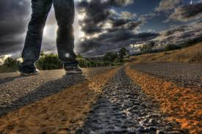
Preparándonos para el viaje…
¿Hacia dónde vamos?
Comenzamos con algunas preguntas para ir aclarando entre todos el sentido de este viaje.
Luego presentamos los conceptos básicos que iluminarán el norte de nuestro viaje.
Y caminando, con estas luces, llegaremos al punto de partida de un viaje hacia lo profundo del propio mundo interior.
Equipaje requerido
Motivación
Algo de imaginación
La cámara fotográfica de la introspección

Slide 3
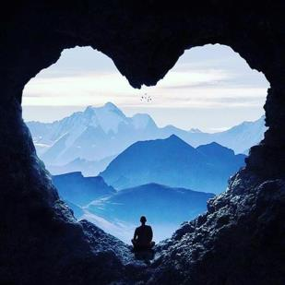
MUNDO EXTERIOR
Están mirando esta presentación
¿Desde dónde la miran?
¿Qué les dice la imagen?
MUNDO INTERIOR
¿Qué es el “Mundo Exterior”?
¿Qué hay y sucede en su mundo exterior en este momento?
¿Qué es el “Mundo Interior”?
¿Qué hay y sucede en su mundo interior en este momento?
¿Se trata de “mundos opuestos”?
¿O son “mundos integrados”?
Explicar la respuesta

Slide 4
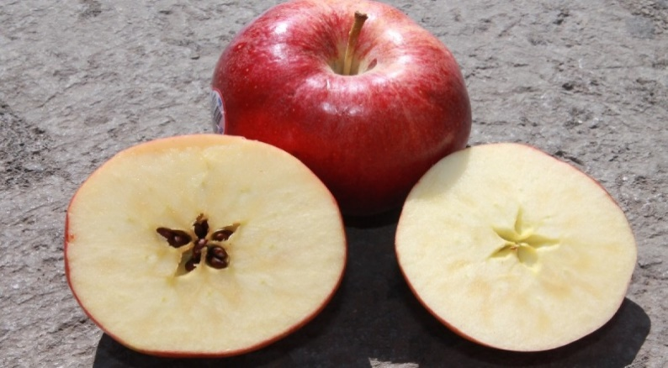
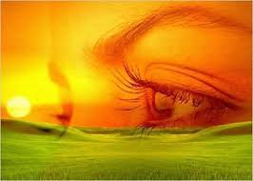
Cada uno de nosotros es a la vez interioridad y exterioridad: lo que somos y lo que mostramos. La mayor riqueza de nuestro ser está en el interior.
Desde la interioridad somos conscientes del yo personal, de la propia identidad y de las relaciones que establecemos con el medio y con los demás, con el mundo exterior.
Miramos el mundo exterior desde nuestra interioridad y desde allí lo interpretamos, actuamos y decidimos frente a él, nos integramos con él, podemos influir en él, lo creamos… o nos podemos encerrar en nosotros mismos.
A la vez, el mundo exterior nos modela e influye en lo que somos, pero también nos absorbe, incluso nos aliena y resta libertad sin que nos demos cuenta… nos arrastra si no ponemos en juego las capacidades y fuerzas de nuestro interior.
¿Cuál de estos dos mundos conocen y viven más?

Slide 5
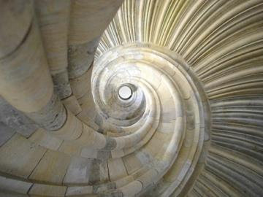
Ahora sí… el concepto que motiva a emprender este viaje
¿Qué es la interioridad?
Es el espacio de nuestro yo donde acogemos las resonancias que nos llegan del mundo exterior. Es donde pensamos, reflexionamos, sentimos, imaginamos, queremos, asumimos, recordamos, trascendemos, saboreamos… la vida.
Reflexionemos sobre el significado de las frases de esta definición y se verá más claro el norte de nuestro viaje: encontrarnos con el fondo de nuestro ser… viajar hacia uno mismo para desde allí crecer y salir de sí mismo.
Un objetivo del Programa de Formación Humano Cristiana es motivar en ustedes el cultivo de su interioridad, ayudarles a conectar consigo mismos y a crecer en el conocimiento y profundidad personal, para descubrir sus recursos interiores y sus potencialidades. ¿Iniciamos el viaje?

Slide 6
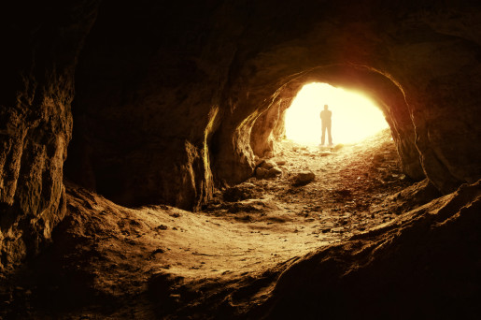
¿Han entrado alguna vez en una cueva? ¿O han visto alguna en película? Pues nuestro viaje hoy es por una cueva maravillosa.
Miren esta imagen. Pónganse todos, en su imaginación, a las puertas de esta cueva que comenzaremos a explorar. Van a cerrar los ojos cuando se les diga y por unos instantes traten de sentir el frescor que sale de la cueva, escuchar el silencio de su interior, ver el contraste de luces, oler la tierra húmeda, gustar de la experiencia… Apliquen sus sentidos. Cierren sus ojos ahora e imaginen. Su profesor/a les dirá cuando abrirlos para proseguir con las láminas.

Slide 7
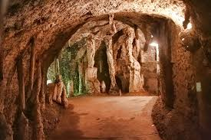
.
Vamos caminando… prepárense para los selfies!!
Visitaremos hoy cinco de los seis recintos de esta cueva, que representan los distintos planos de nuestro mundo interior. Se mostrará una foto y se darán explicaciones sobre lo que hay en cada plano. Luego cerrarán los ojos y traerán la foto a su mente imaginando que se encuentran en ese recinto. Su profesor/a les irá diciendo qué mirar dentro de sí, para tomarse selfies imaginarios de lo que reconocen, piensan, sienten…. Al final de cada meditación se les pedirá abrir los ojos para proseguir caminando… y así hasta salir de la cueva.

Slide 8
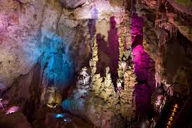
.
Entramos al plano psicológico de nuestro mundo interior… la cueva más rica, más variada: allí están sus múltiples inteligencias y talentos, sus emociones y sentimientos, sus deseos, sus debilidades y carencias, sus heridas del pasado… Sus luces y sus sombras. Fijen la imagen en sus mentes.

Slide 9
Se pide a los estudiantes que cierren sus ojos. Y de seguida, en tono pausado se les propone esta meditación, con pequeñas pausas donde hay puntos suspensivos.
Están mirando a la pared de la cueva. Ven luces de colores en las rocas con distintos tonos. Allí brillan sus talentos. ¿Cuáles destacan?... Piensen en 2 o 3 que sientan más desarrollados… Aparecen escritos sobre la pared… Con ese fondo se toman un selfie… vean cómo quedó…
Otras luces brillan: son las emociones y sentimientos positivos que cultivan y les mueven en su cotidianidad. Traten de detectar cuáles son… con sinceridad… Aparecen escritos en la pared… Ahora un selfie y lo revisan…
Hay unos puntos más brillantes y que parpadean: son sus deseos más íntimos y fuertes. Todos tenemos deseos que se manifiestan en lo que soñamos para nuestras vidas y en lo que hacemos para realizarlo… Miren las lucecitas y pongan nombres a las dos que más brillen… Ya están escritos en la pared… Tómense allí un selfie para que no los olviden.
¿Recuerdan que en la pared de la cueva hay áreas oscurecidas? Son nuestras sombras… las que muchas veces nos negamos a reconocer. Con la luz del celular vamos a explorarlas… No tengan miedo: apunten hacia lo que se creen incapaces de hacer, los talentos que creen no poseer… ¿qué sienten cuando piensan en ellos?, ¿frustración, vergüenza, envidia hacia otros, aceptación… nada?... Sigamos alumbrando: saltan las emociones y sentimientos negativos ¿reconocen algunos en ustedes?... Vean más de cerca la rocas… tienen marcas de golpes. Son heridas, unas que nos hacemos a nosotros mismos por una baja autoestima y otras que nos producen los demás… que se forman y profundizan en nuestras sombras. ¿Sienten que cargan consigo alguna herida?... Pónganle nombre… A contraluz, para finalizar, tómense un selfie iluminando todas estas sombras. Conserven esta foto en la imaginación con el propósito firme de superarse en sus debilidades… y sanar las heridas… perdonarse y perdonar… Todos somos capaces de hacerlo si reconocemos nuestras sombras… Abran sus ojos para seguir por la cueva.

Slide 10
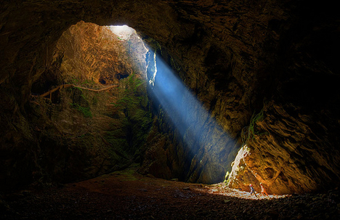
.
Seguimos caminando y vemos una luz: es el plano metafísico del sentido de la vida. Una luz interior que nos impulsa a descubrir el para qué y el porqué de nuestras existencias y al contestarnos esas preguntas, descubrir la vocación personal. Fijen la imagen en sus mentes.

Slide 11
Vemos una luz… nos atrae entrar a este recinto. Corremos hacia allí. La luz nos da curiosidad y nos inquieta. Entremos… haremos una parada para descansar en esa luz y sentir el aire que se cuela por el techo de la cueva… Traten de sentir…
Esa luz está en todos nosotros, en nuestro interior… es una luz sembrada en nuestra naturaleza humana… es como una luz de alarma que se prende de repente en momentos importantes de nuestras vidas… para hacernos reflexionar sobre el sentido de nuestra existencia.
¿Se han preguntado alguna vez para qué y por qué están en este mundo?... ¿Qué sienten cuando surgen en su mente esas preguntas? ¿Las evaden? ¿Les asustan? ¿Cambian de canal?...
Recuerden ahora algún momento de sus vidas en el que estas preguntas hayan surgido con más fuerza, creándoles mayor inquietud por encontrar respuestas…. ¿Qué circunstancias provocaron ese momento?, ¿qué sacaron en claro?...
Las preguntas sobre el sentido de la vida surgen con más fuerza en momentos diversos… Momentos en los que sentimos un profundo vacío, depresión o angustia vital… momentos en que no le encontramos sentido a nada en la vida arrastrados por nuestras sombras. Y también surgen en otros momentos en los que buscamos conscientemente darle sentido y norte a nuestras vidas, desde lo que somos y tenemos.
No deben sentir miedo de afrontar estas preguntas… A medida que crezcan, las respuestas se irán iluminando… y verán más claro cuál es su vocación personal…
En esta etapa de sus vidas basta con saber que esa luz está allí, en ustedes, y que les iluminará el camino para encontrar respuestas. Ahora el selfie… Pónganse en medio de la luz que entra en la cueva para tomarlo y conserven esta imagen en su memoria… recuerden siempre la fuerza de esta luz que está en su interior. Abran sus ojos para seguir por la cueva.

Slide 12
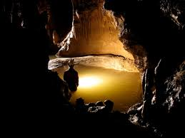
.
Entramos en el plano moral o ético, que llamamos la conciencia, que nos mueve a discernir el bien del mal, superar y controlar afectos desordenados y apegos que nos esclavizan y actuar conforme a valores que asumimos como normas de vida. Y seguimos con los selfies!!!.

Slide 13
Paremos a contemplar los contrastes de esta cueva: sombras y luz, agua y rocas… Vemos la imagen de una persona que se sumerge en el gua iluminada por la luz. Véanse en esa persona e imaginen lo que le puede haber motivado a entrar allí… lo que siente...
En esta cueva está simbolizada nuestra conciencia, ese gusanillo interior que nos mueve a diferenciar el bien del mal,… que nos mueve a salir hacia la luz… y a entrar en el agua de los valores que dan vida y respetan la vida… que nos mueven a salir de espacios de sombra… y a evitar rocas en el camino que nos causas heridas… y hieren a otros…
La conciencia es como un gusanillo que está allí sembrado en nuestro interior… está en cada uno hacer que se convierta en una bella mariposa… para volar en la vida con una sana y formada libertad de conciencia…
Piensen en una situación en la que saben que actuaron mal. Revívanla en la mente... Reflexionen ¿por qué actuaron así, qué les impulsó?… Mírense en la imaginación como el personaje de la escena en la cueva, entrando en la zona de luz y el agua que limpia y renueva… Reflexionen ¿cómo debieron haber actuado en esa situación?... Y allí, con esos pensamientos positivos, se toman un selfie…
¿Quién no ha sentido dilemas morales?... ¿Quién no ha sido impulsado a actuar de un modo que no hubiera querido? ¿Quién no ha cometido errores? … De ellos aprendemos y crecemos en conciencia si los reconocemos y asumimos. Recuerden este selfie que se han tomado cuando sientan dilemas de conciencia… entren siempre en la zona de luz y agua … y verán una mariposa que revolotea.

Slide 14
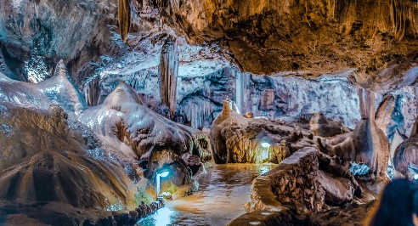
.
Una belleza!!!… Entramos en el plano estético, que nos lleva a disfrutar y a crear lo bello en el mundo. Un plano en el que se mueven sentimientos de amor, placer y felicidad. La belleza en sus variadas manifestaciones: el esplendor de la naturaleza, las expresiones culturales y artísticas e incluso las deportivas en todas sus formas, la bondad de la gente y sus esfuerzos por hacer un mundo menos injusto, más humano… Fijen la imagen.

Slide 15
.
Nos detenemos a mirar esta pared de la cueva y a disfrutar en ella la belleza de la naturaleza. Mirándola… vamos a traer a la memoria la belleza de tantas cosas y personas que causan sentimientos de felicidad, placer, amor…
Primero, miren la belleza que hay en ustedes… lo que significan para las personas que les quieren… los bellos sentimientos que despiertan en ellos… Todas sus luces…
Y lo que han creado ustedes de belleza para los demás… esos dibujos y manualidades de niños… su desempeño en deportes, hobbies, actividades sociales, etc…, el amor que manifiestan… todo lo que hacen que genera felicidad en otros y que comparten…
Miren ahora la belleza de tanta gente que les rodea… que viven para que ustedes sean mejores personas y disfruten sus vidas con plenitud: su familia… sus profesores… el batallón que atiende sus necesidades de alimentación, salud, cuido personal, música, lectura, deportes, etc., etc.,… ¿Pueden imaginar lo que puede haber de bondad humana en todo lo que disfrutan?…. ¿En un simple chocolate por ejemplo?...
¿Y sobre la bondad de todos los que han dedicado y siguen dedicando sus vidas para hacer un mundo mejor?... Traigamos a la mente algún personaje que admiremos. Veamos su belleza de alma… lo que fluye de su mundo interior….
Piensen en todo la belleza que les rodea…es tanta!! … Sonrían con felicidad plena… y ahora se toman un selfie para preservar esa sonrisa… Y recuerden que en ustedes está disfrutar de lo bueno que les es dado por Dios, por los otros… pero también el deber de preservar y crear la belleza en este mundo para el disfrute de todos… poner sonrisas de felicidad en los demás… Y seguimos caminando… ahora abran sus ojos…

Slide 16
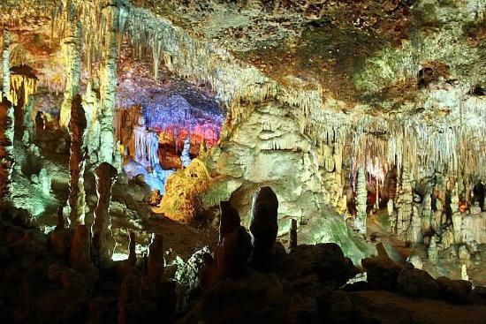
.
¿Sienten asombro? Se trata del plano contemplativo, que nos facilita “mirar bien” la realidad que nos rodea, tener “visión profunda” de las cosas, situarnos en el mundo, asombrarnos por la creación, gozar y emocionarnos por la vida; pero también apreciar en profundidad la maldad en el mundo y sentir el sufrimiento de nuestros hermanos. Fijen la imagen en sus colores.

Slide 17
.
Vemos en la pared un sinfín de tonalidades, de áreas que nos llaman más la atención que otras. Áreas que nos atraen y áreas oscuras que a lo mejor no miramos… ¿Las recuerdan en la imagen?...
En esta cueva se nos invita a “contemplar” a “mirar bien” para situarnos frente a la realidad del mundo. No solo a disfrutar de todo lo bello con un sentimiento estético y de felicidad que puede ser superficial… ¿Recuerdan eso de ser “contemplativos en la acción” de la identidad ignaciana?... En unos casos la contemplación nos llevará a actuar para preservar y hacer que todos disfruten una buena vida… En otros casos a actuar para cambiar las cosas…
Sabemos que hay situaciones que nos causan sentimientos de tristeza, rechazo, repugnancia indignación… Vamos a reflexionar sobre situaciones… Mejor damos una vuelta a la pared contraria de la cueva. Sobre el fondo oscuro de la pared proyectarán imágenes con sus recuerdos….
Traigan primero, a su memoria, una escena real de deterioro del medio ambiente que les haya quedado grabada… contémplenla y reflexionen sobre los sentimientos que les produce... Ahora proyecten un recuerdo reciente con personas reales de nuestro país, que sufren alguna situación de injusticia en sus derechos… lo más grave que han visto y les venga a la mente… contémplenla y reflexionen sobre lo que les produce…
Y más allá de los sentimientos, ¿no perciben como si desearan poder hacer algo para cambiar las cosas ?… Entren en alguna de las dos escenas, la que quieran, y piensen que pueden hacer algo por ayudar… imaginen que intervienen en la escena y que logran cambiar las cosas … no se desanimen… imaginen que tienen los poderes necesarios. Y se toman un selfie en esa escena que han transformado… Y vamos hacia la última parada…

Slide 18
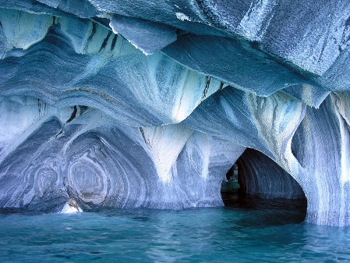
.
¿El cielo en la tierra? Es el plano espiritual/religioso, que nos lleva al descubrimiento de lo trascendente. Desde la fe cristiana, es la experiencia del encuentro con el Amor del Dios de la Vida revelado en Jesús. Es el plano de nuestra interioridad desde el que oramos, meditamos, contemplamos y celebramos nuestra fe y vivimos la identidad ignaciana.
-Entraremos en este plano en próximos encuentros-

Slide 19
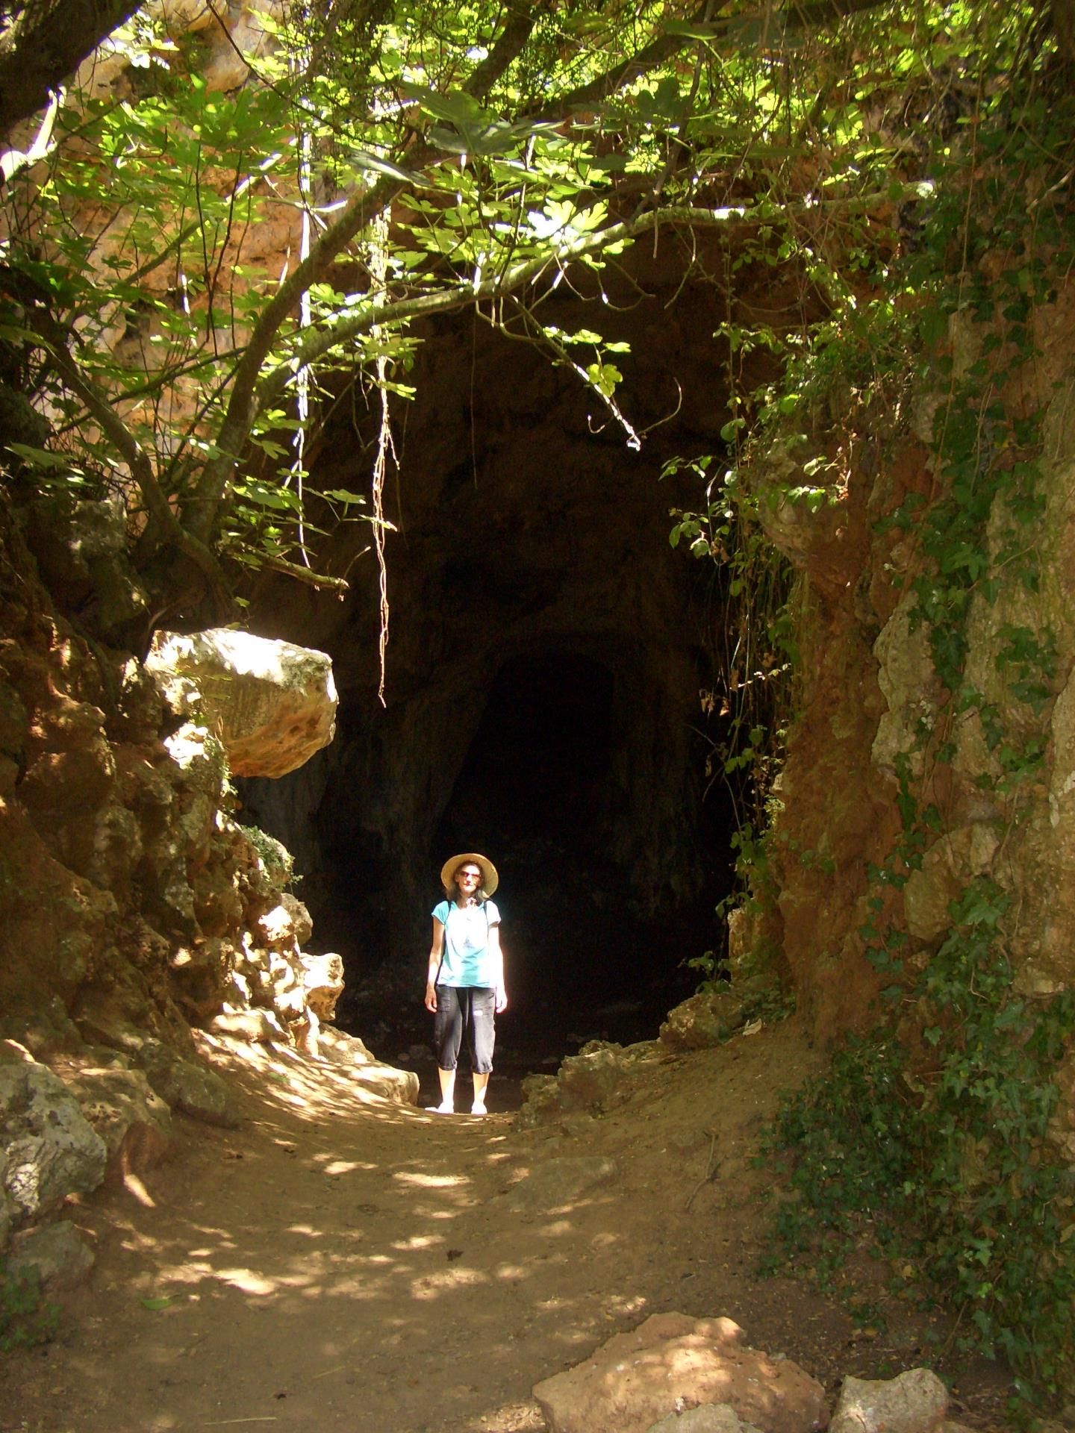
Salimos de la cueva y terminamos nuestro viaje…. por hoy.
En verdad es un viaje que a lo largo de los temas del Programa de Formación Humano Cristiana se va motivando a pasos, focalizando hoy en unos recintos de la cueva, mañana en otros…
Siempre vinculando la propia interioridad con el mundo exterior: en las relaciones con los demás, con el cuido del medio ambiente, con el compromiso para la transformación de la realidad para hacer un mundo más justo y humano... desde la riqueza espiritual de nuestra fe cristiana e identidad ignaciana.
Compartamos en la clase las experiencias de este viaje.

